Slide 1
IntelliJ 설치 - Windows
객체지향시스템설계

Slide 2
JetBrains 무료 교육용 라이센스 신청
https://www.jetbrains.com/ko-kr/community/education/#students
학교 email addr.(@hanyang.ac.kr)로 신청가능.
신청하면 학교이메일로 메일이 오는데, 이메일 링크로 들어가서 가입 절차까지 완료해주세요.

Slide 3
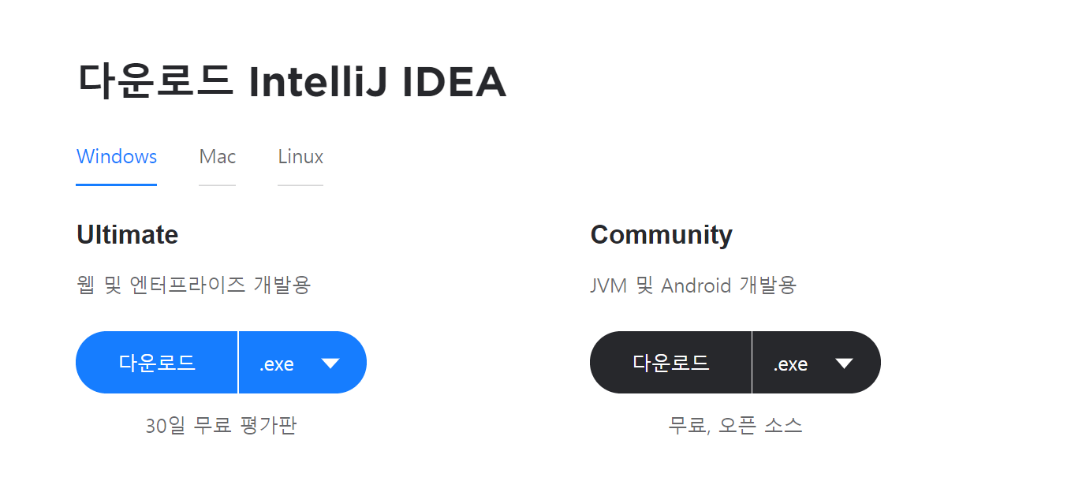
Download IntelliJ IDEA
https://www.jetbrains.com/idea/download
본인의 환경에(Windows or MAC) 맞춰 다운로드

Slide 4
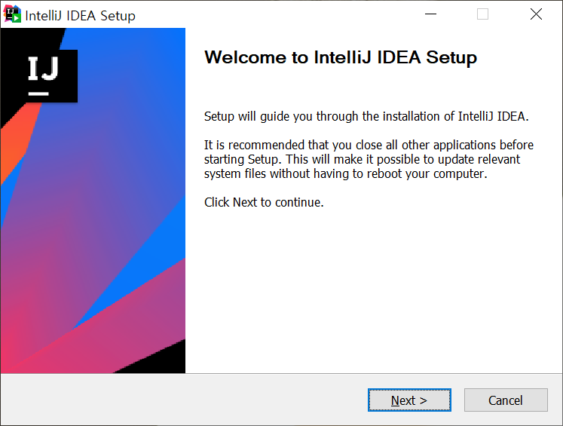
파일 실행

Slide 5
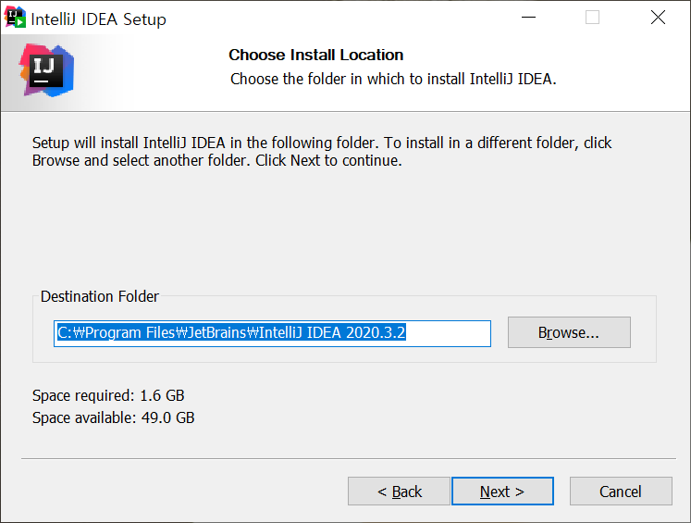

Slide 6
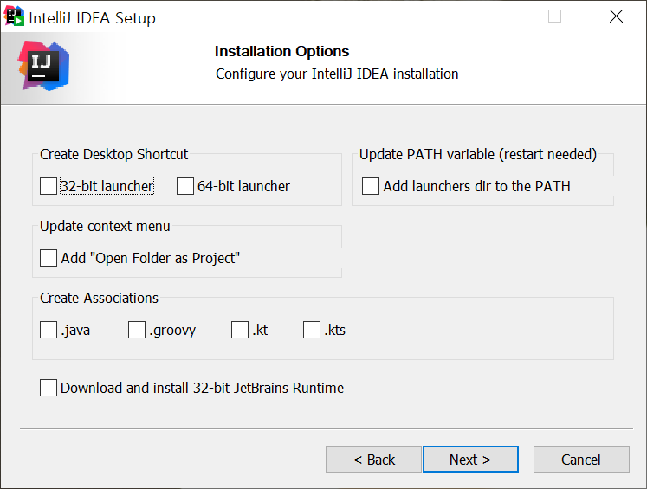
다 default로 놓고 진행해도 무방합니다.

Slide 7
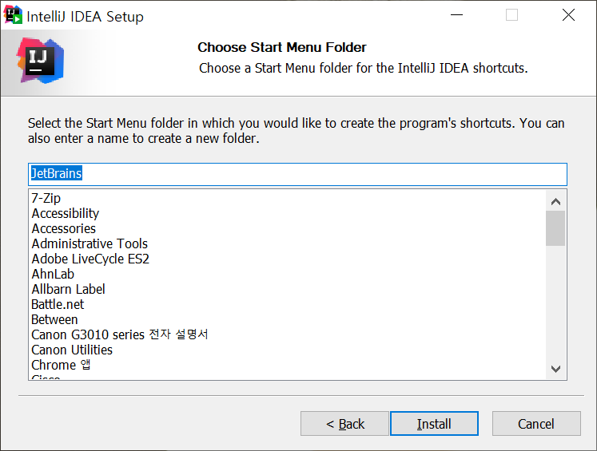

Slide 8
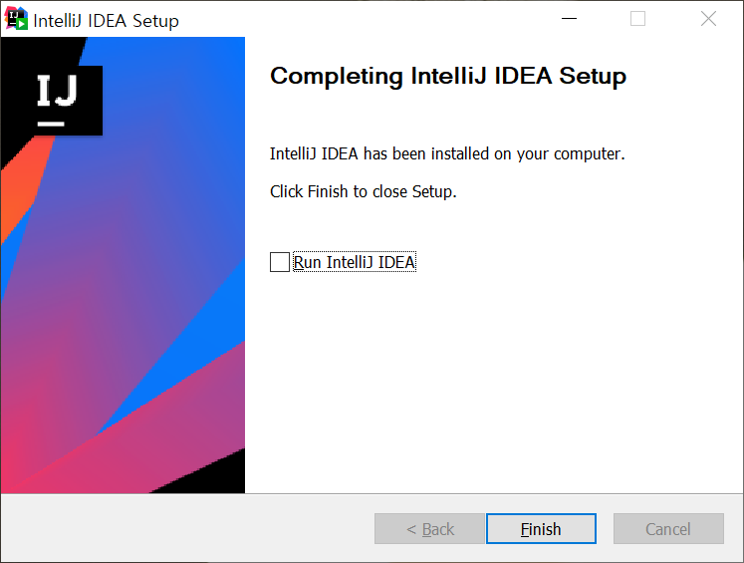
체크 하고 Finish 눌러서 바로 실행해도 됨

Slide 9
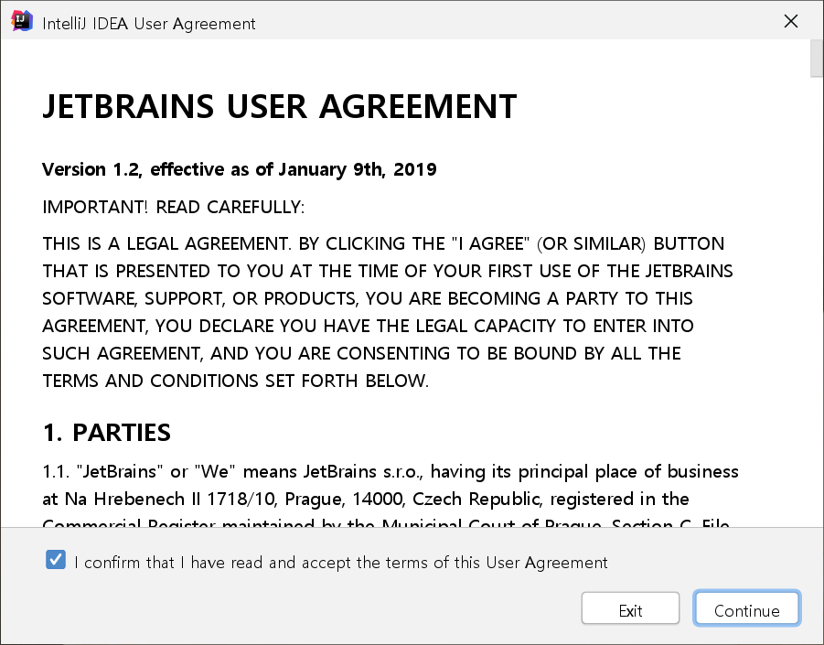

Slide 10
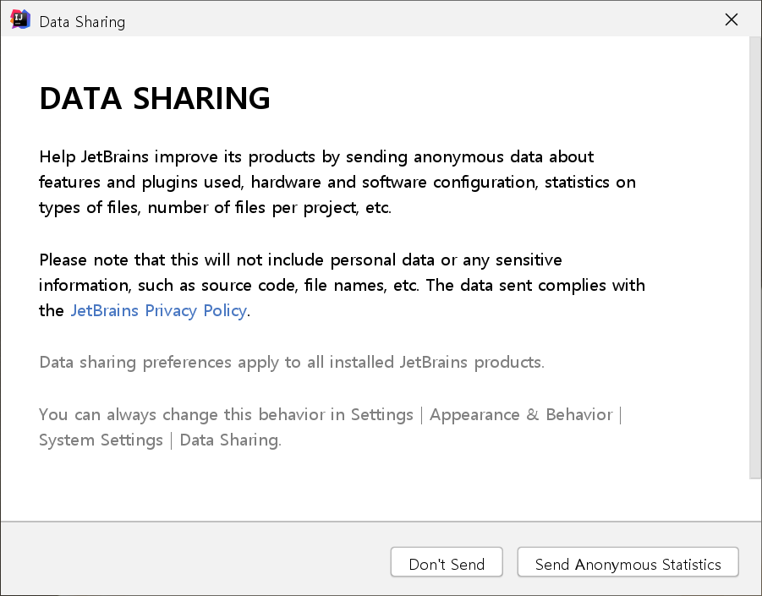

Slide 11
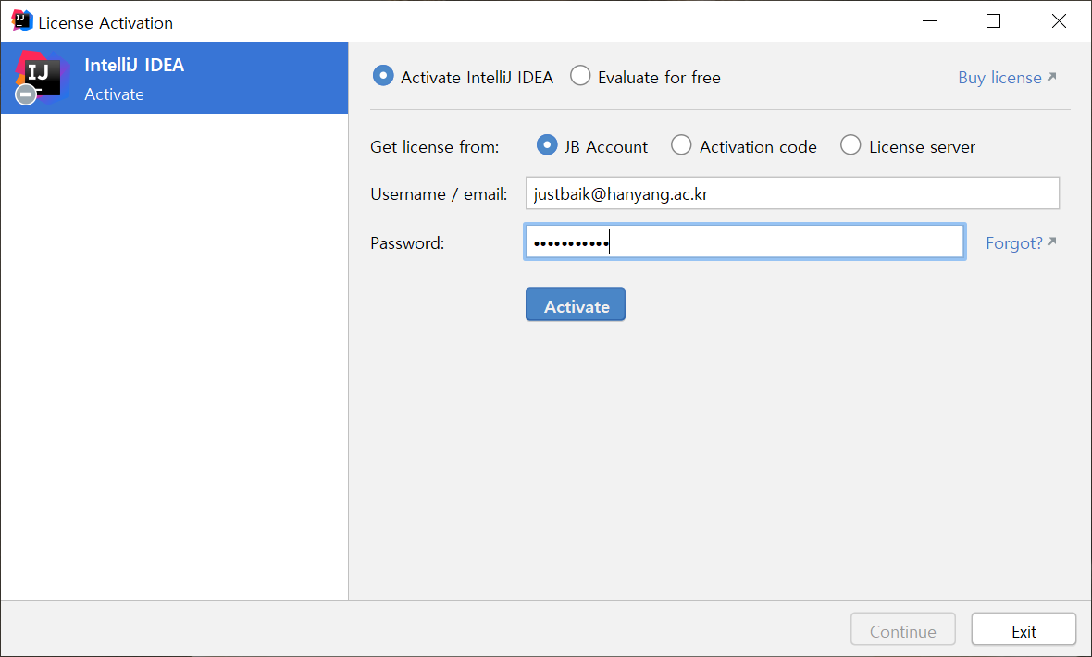
라이센스 활성화
앞에서 가입한 JetBrains 교육용 라이센스 계정을 통해 라이센스 활성화

Slide 12
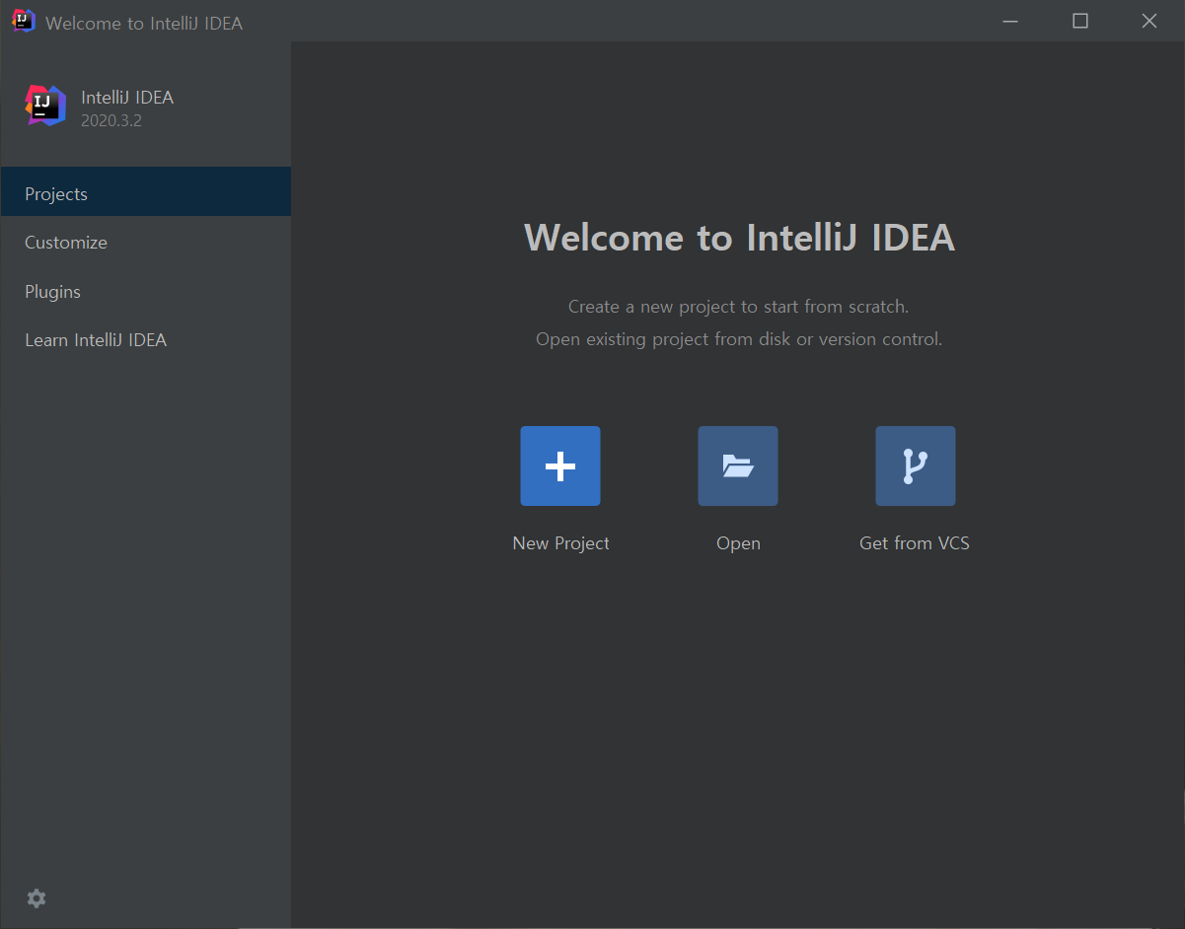
프로젝트 생성하기

Slide 13
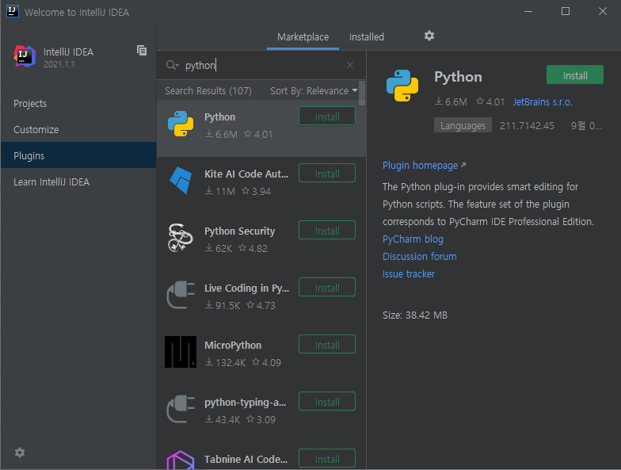

Slide 14
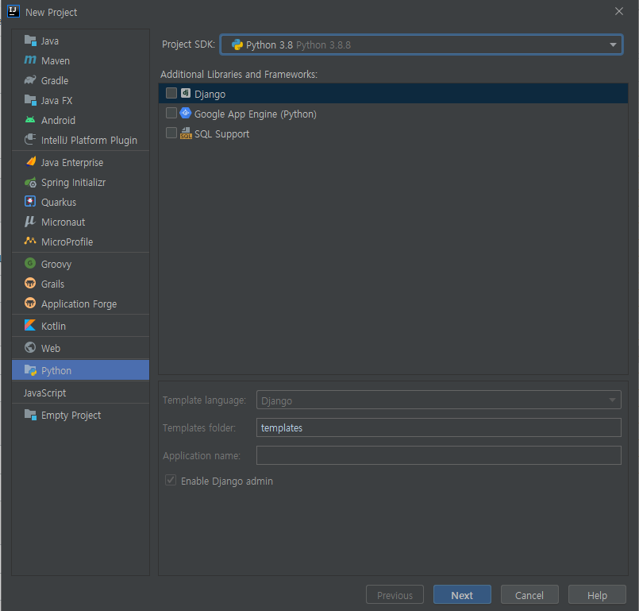

Slide 15
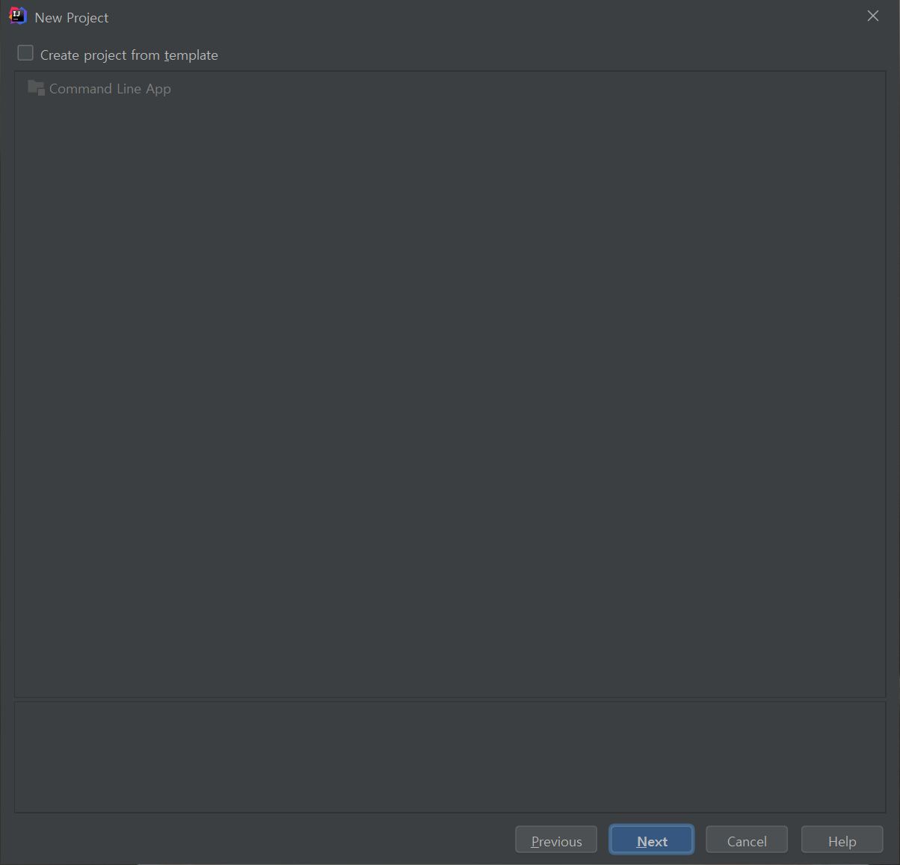

Slide 16
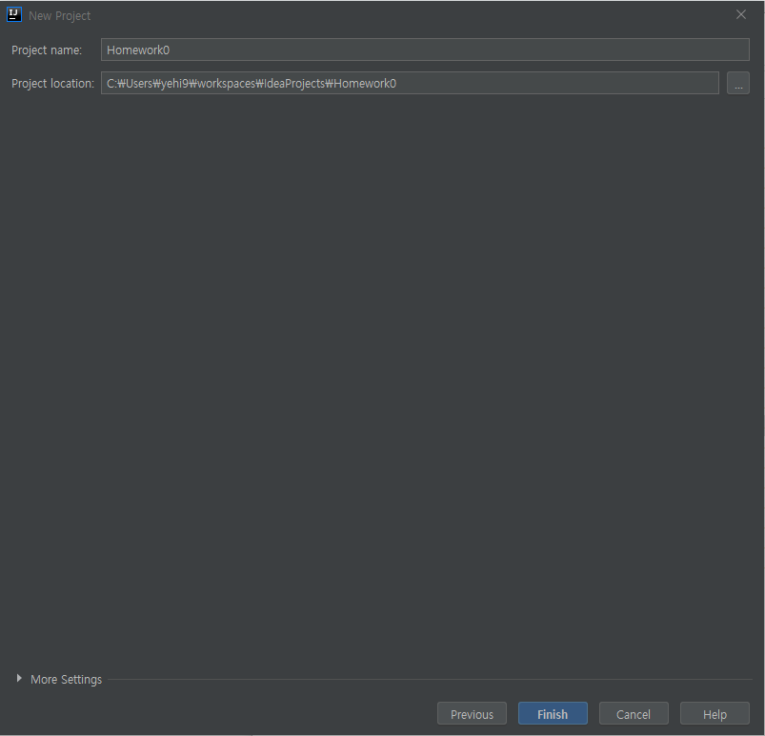

Slide 17
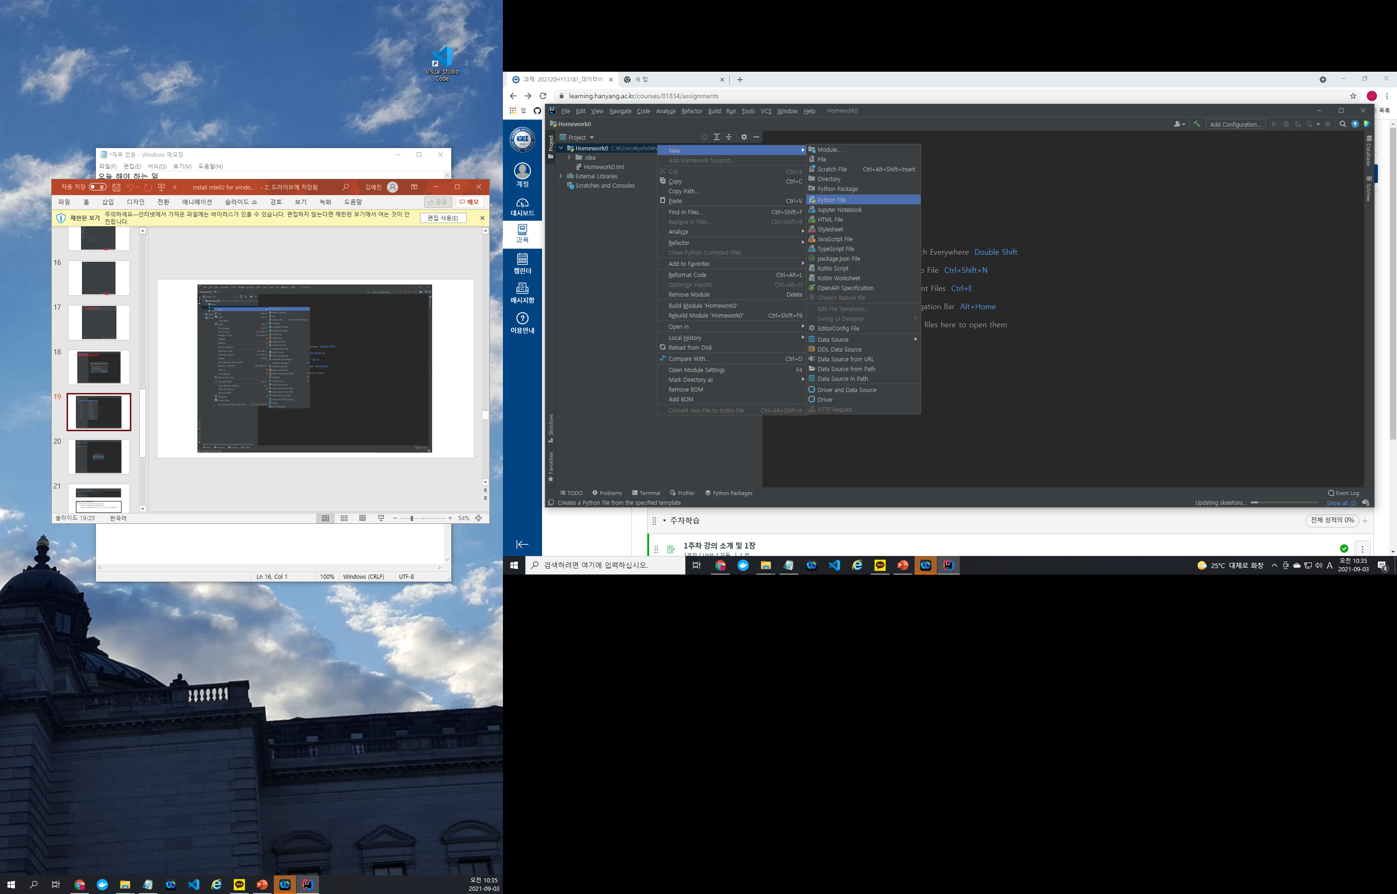

Slide 18
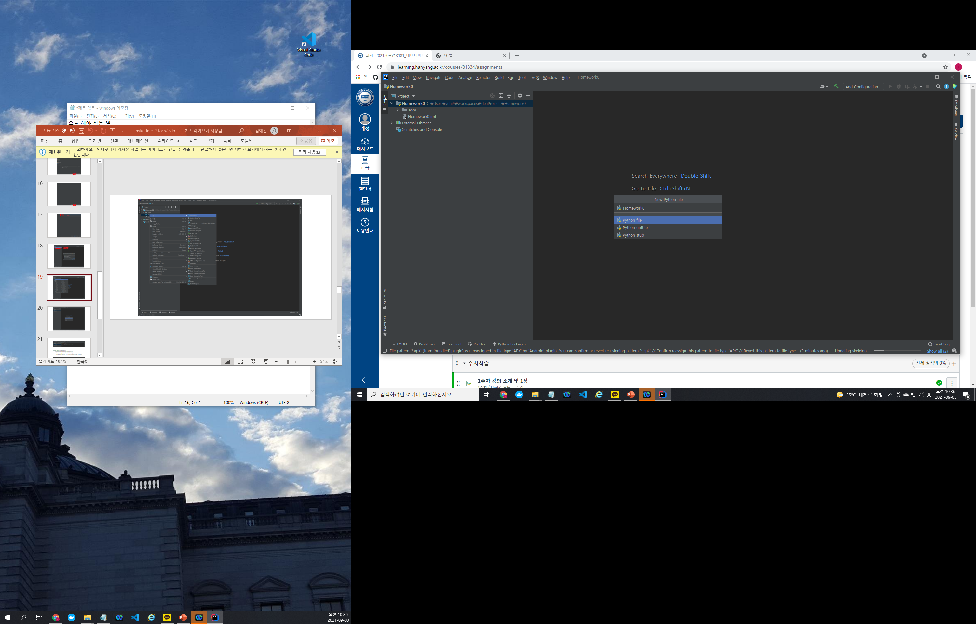

Slide 19
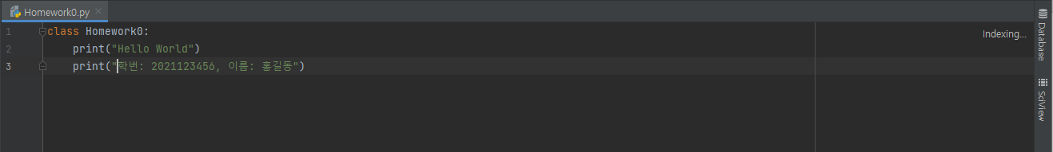
Class Homework0:
print(“Hello World”)
print(“학번: 2021123456, 이름: 홍길동”)

Slide 20
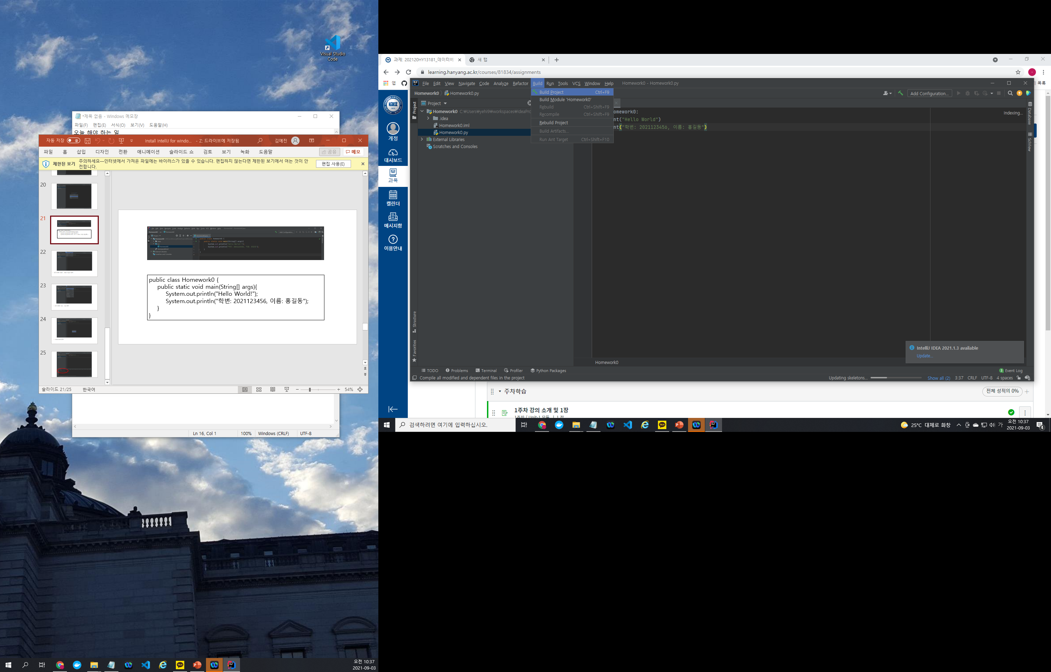
상단부에서 Build – Build Project 클릭

Slide 21
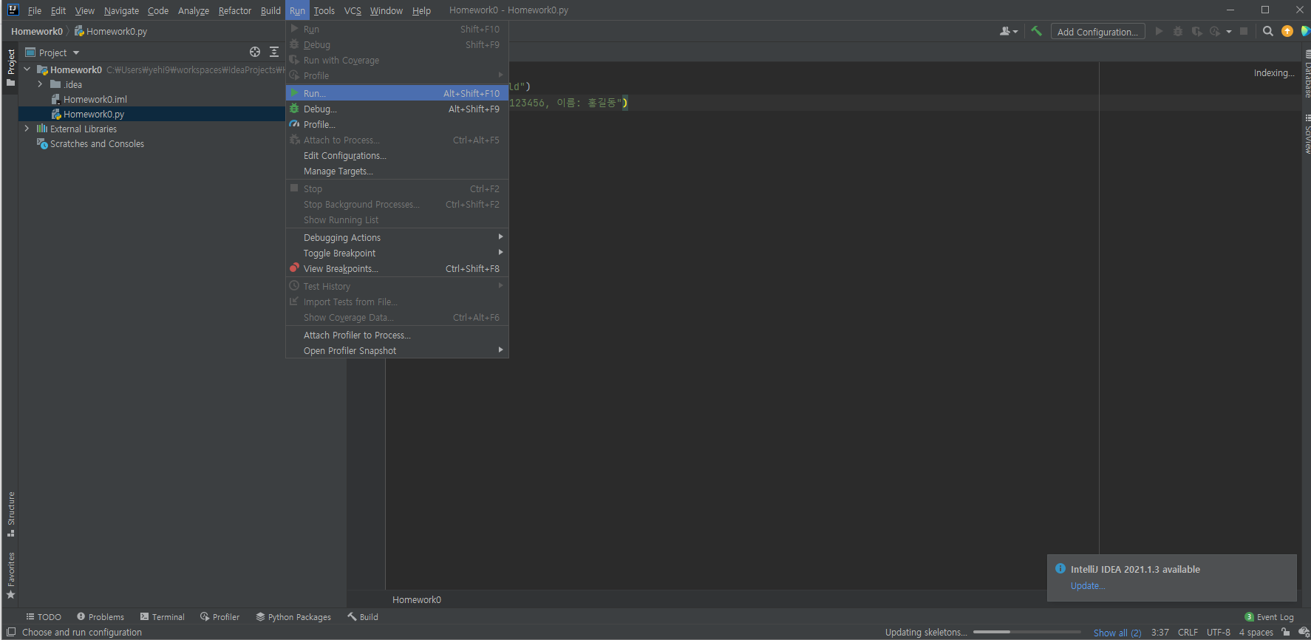
상단부에서 Run – Run 클릭

Slide 22
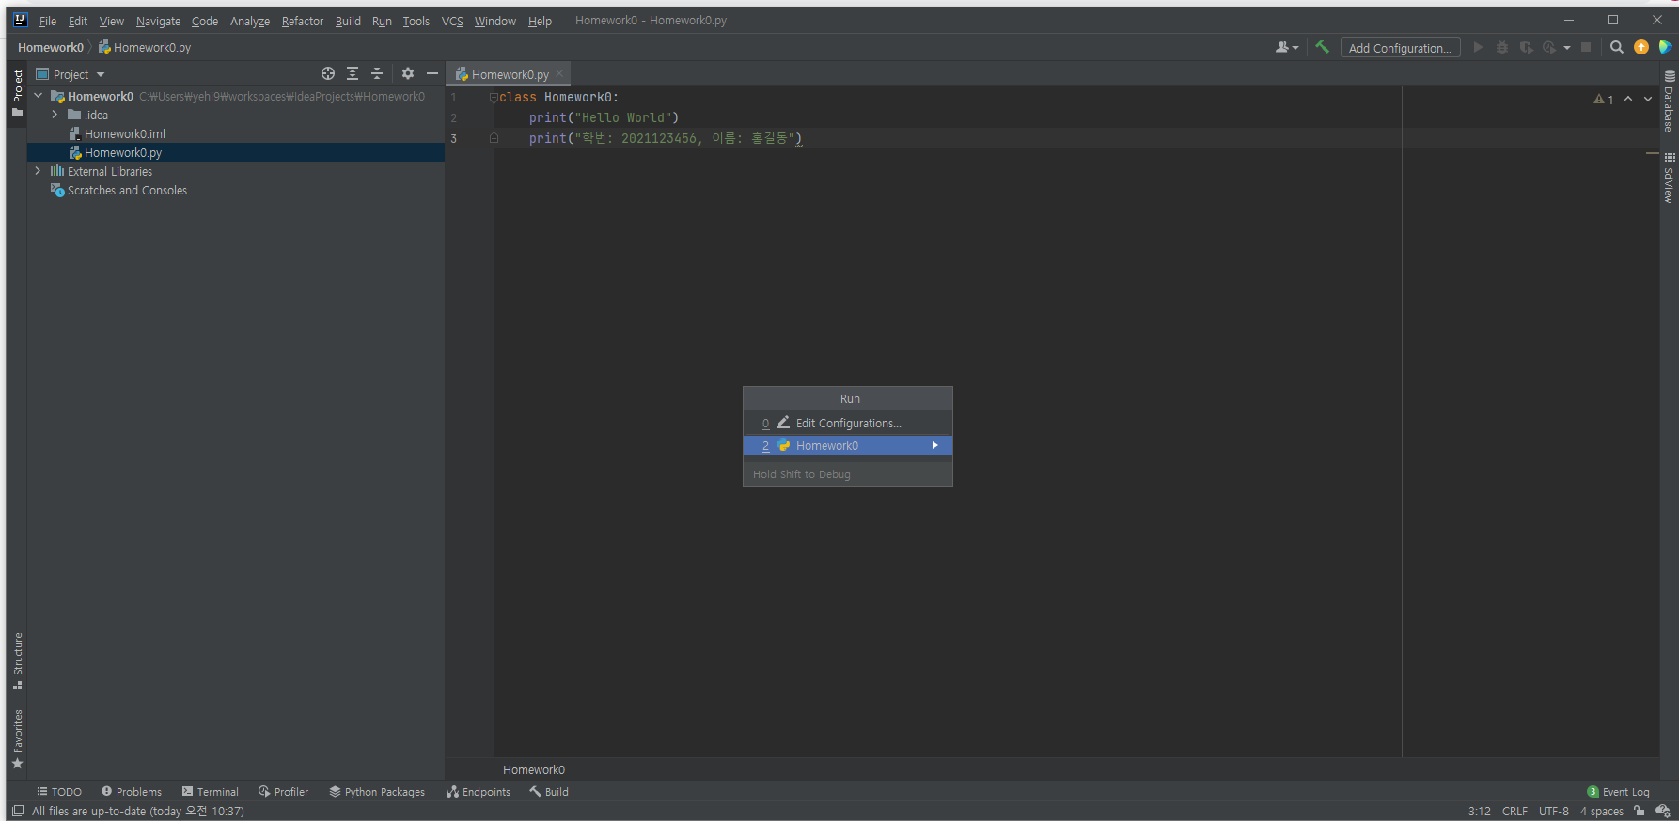
Homework0 클릭

Slide 23
